Slide 1

PROYECTO “Eco Finder”
PRESENTACIÓN FINAL CAPSTONE

Slide 2



Integrantes del proyecto
Ignacio Morales
Scrum Master, Developer 1
Elías Avendaño
Product Owner, Developer 2
Mauricio Pina Cargo
Mauricio Piña
Developer 3, Tester QA

Slide 3
Descripción del proyecto
Propuesta de solución
Para el Ciudadano: Falta de conocimiento sobre dónde reciclar y ausencia de una recompensa tangible e inmediata por el esfuerzo de separar residuos, lo que resulta en una baja motivación.
Para el Sistema de Reciclaje: La operación es ineficiente y dependiente de la iniciativa individual, lo que limita la trazabilidad y la escalabilidad de la recolección de material valioso.
Problema o dolor
La baja tasa de reciclaje domiciliario y la falta de incentivos directos para la participación ciudadana en el sistema de gestión de residuos en la Región Metropolitana.

Slide 4
Objetivo General
Desarrollar un prototipo funcional de aplicación cross-platform denominado EcoFinder, fundamentado en la Ingeniería Informática, con el propósito de incentivar la participación ciudadana en el reciclaje dentro de la Región Metropolitana mediante la implementación de un sistema de recompensas seguro y dinámico.
Objetivos Específicos
Diseño e Implementación de Experiencia de Usuario.
Integración de Sistemas de Geolocalización y Datos en Tiempo Real.
Desarrollo del Módulo de Propuesta de Valor.
Establecimiento de Arquitectura de Seguridad y Persistencia.

Slide 5
Alcance
Sistema de canje de puntos para fomentar el sistema ecológico.
Limitaciones del proyecto
El proyecto se limita en puntos de reciclaje solo de la Región Metropolitana, más concretamente en Santiago.
Las funciones de Apis de pago.
La falta de presupuesto para inyectar en el proyecto.

Slide 6
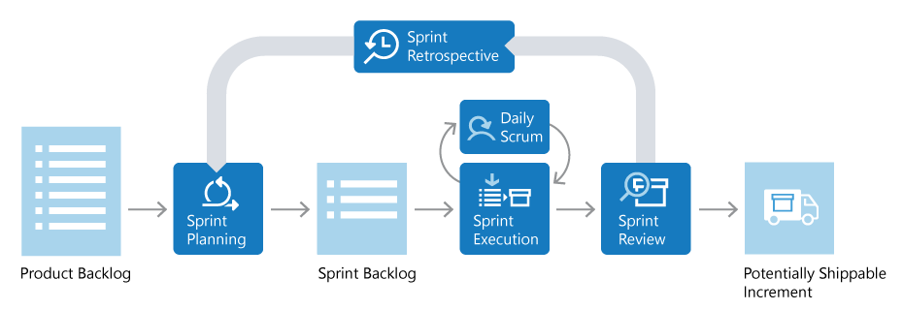
Metodología de trabajo para el desarrollo del proyecto

Slide 7
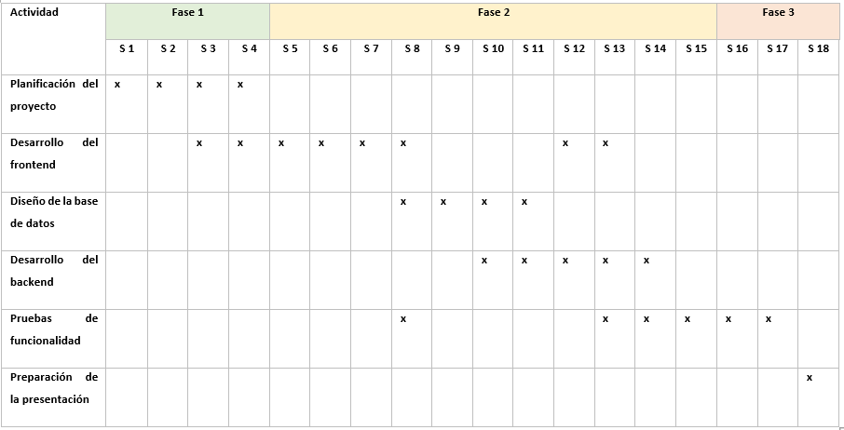
Cronograma para el desarrollo del proyecto

Slide 8
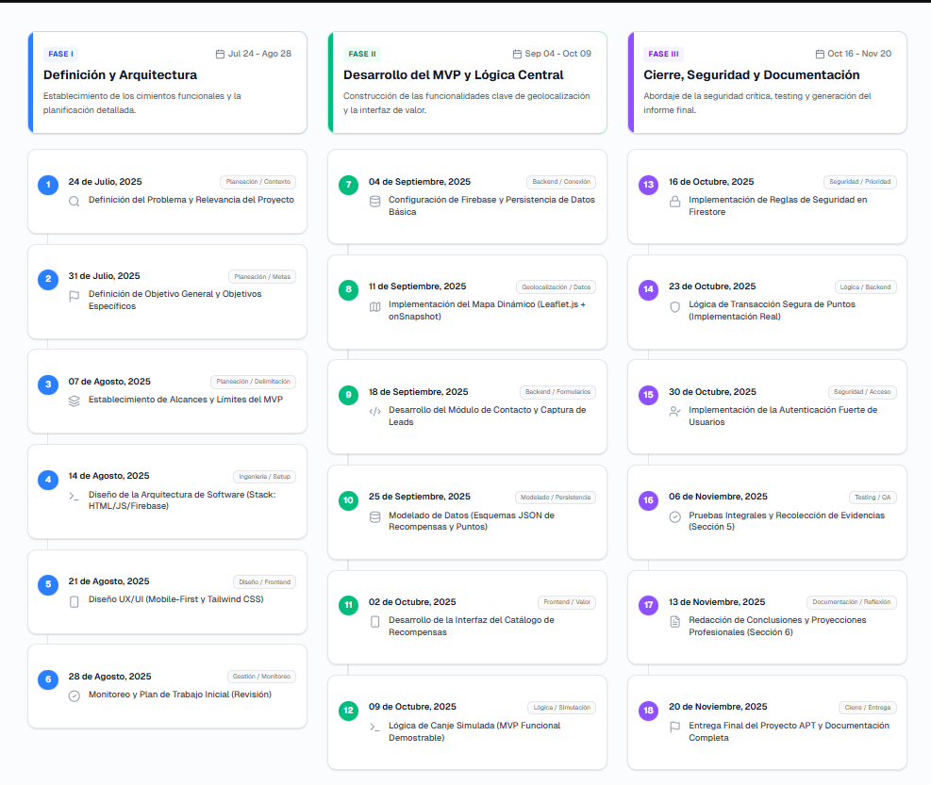
Cronograma para el desarrollo del proyecto

Slide 9
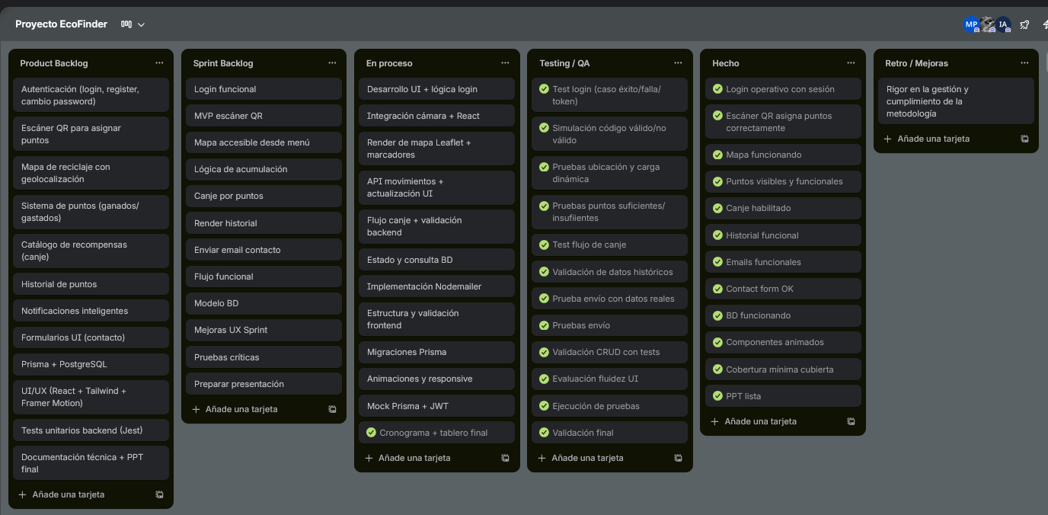
Tablero Scrum

Slide 10
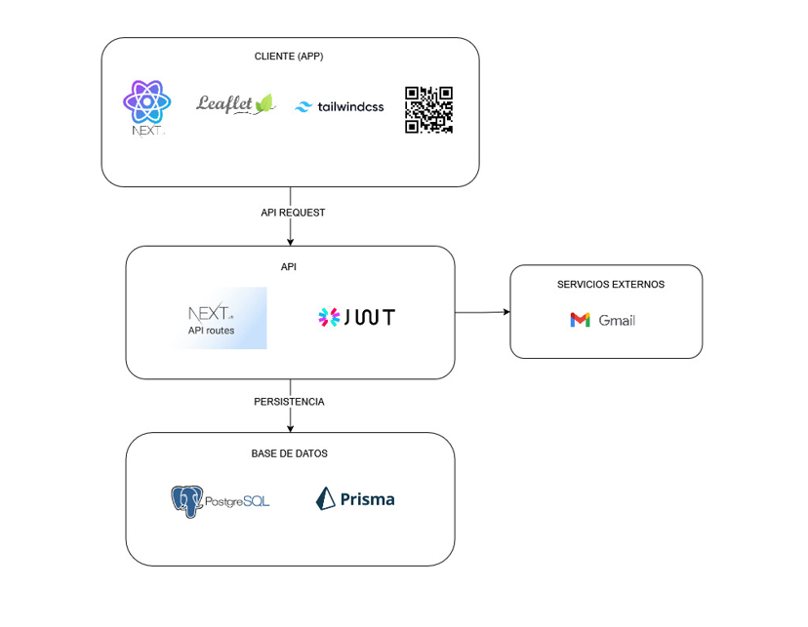
Arquitectura del software

Slide 11
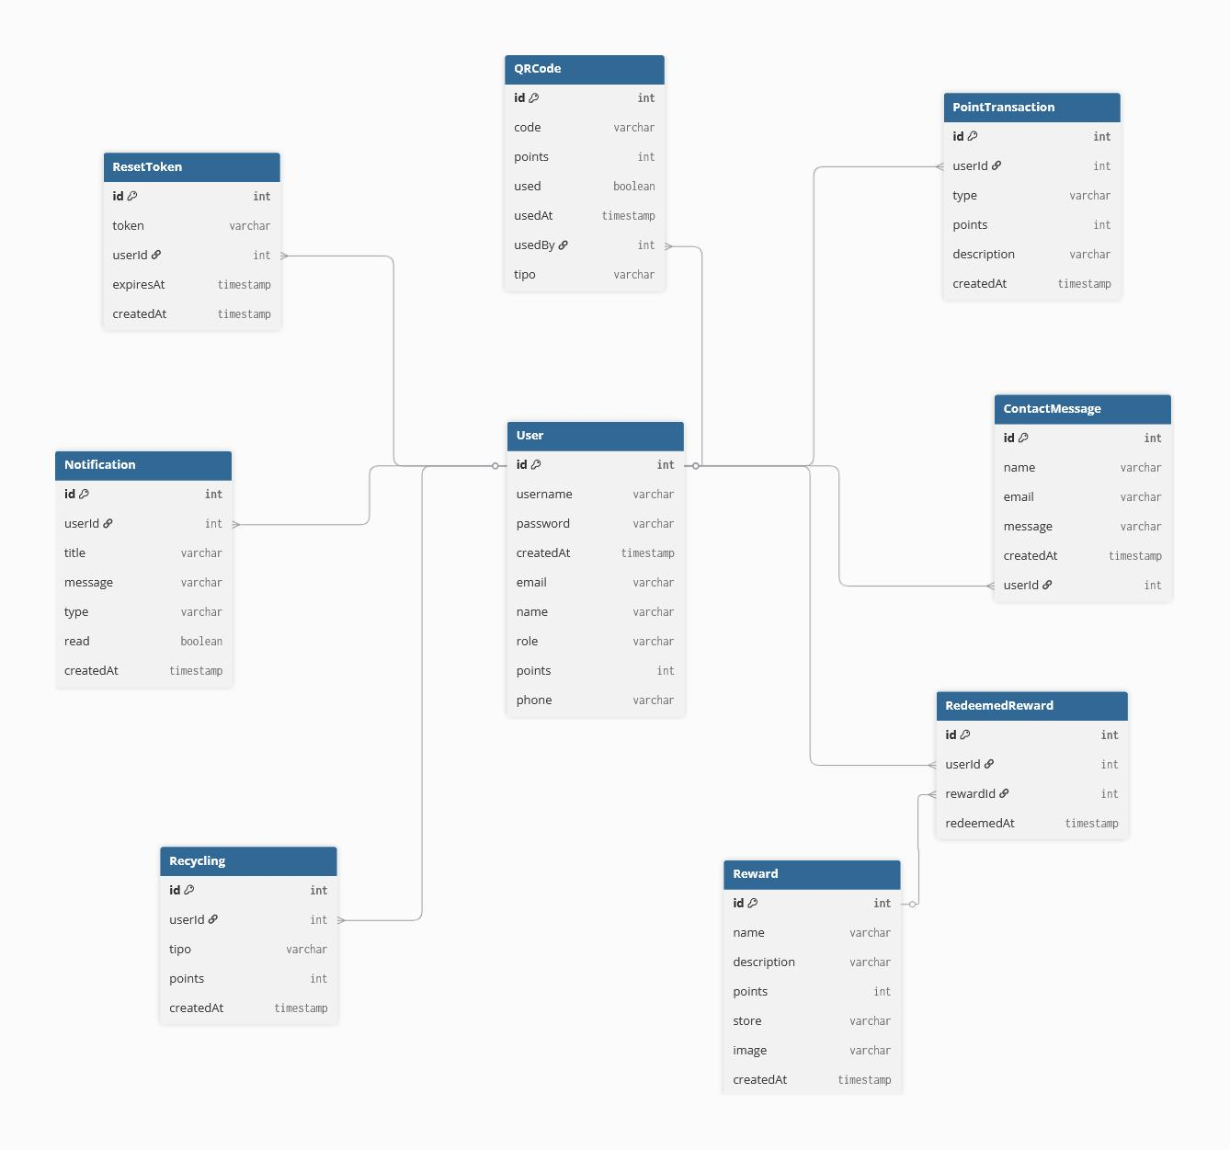
Modelo de datos

Slide 12
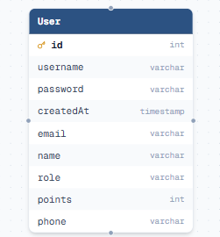
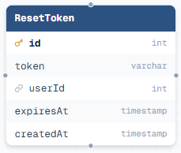
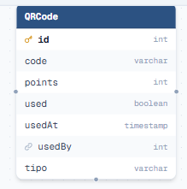
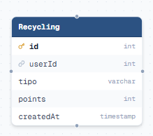

Slide 13
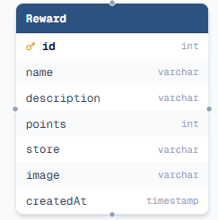
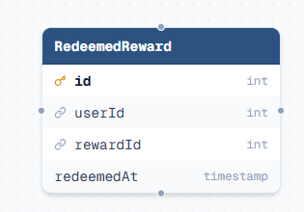
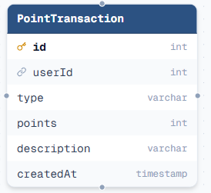

Slide 14
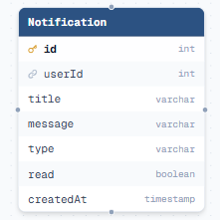
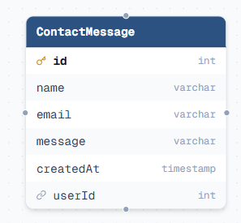

Slide 15




Tecnologías utilizadas
Frontend + Backend
React, Next.js + API routes
Diseño
Tailwind CSS
Base de Datos
PostgreSQL + Prisma ORM

Slide 16




Tecnologías utilizadas
Json Web Tokens
Leaflet.js
Nodemailer
Testing unitarios en API routes

Slide 17
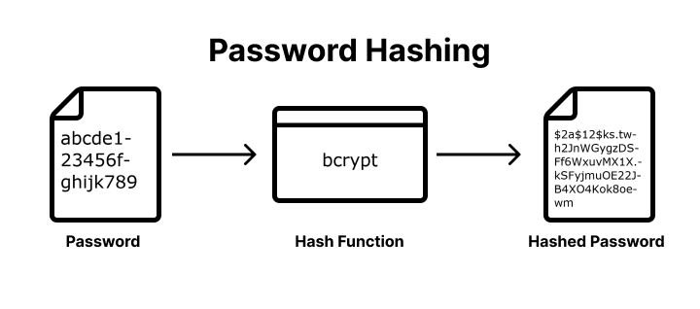
Tecnologías utilizadas

Slide 18
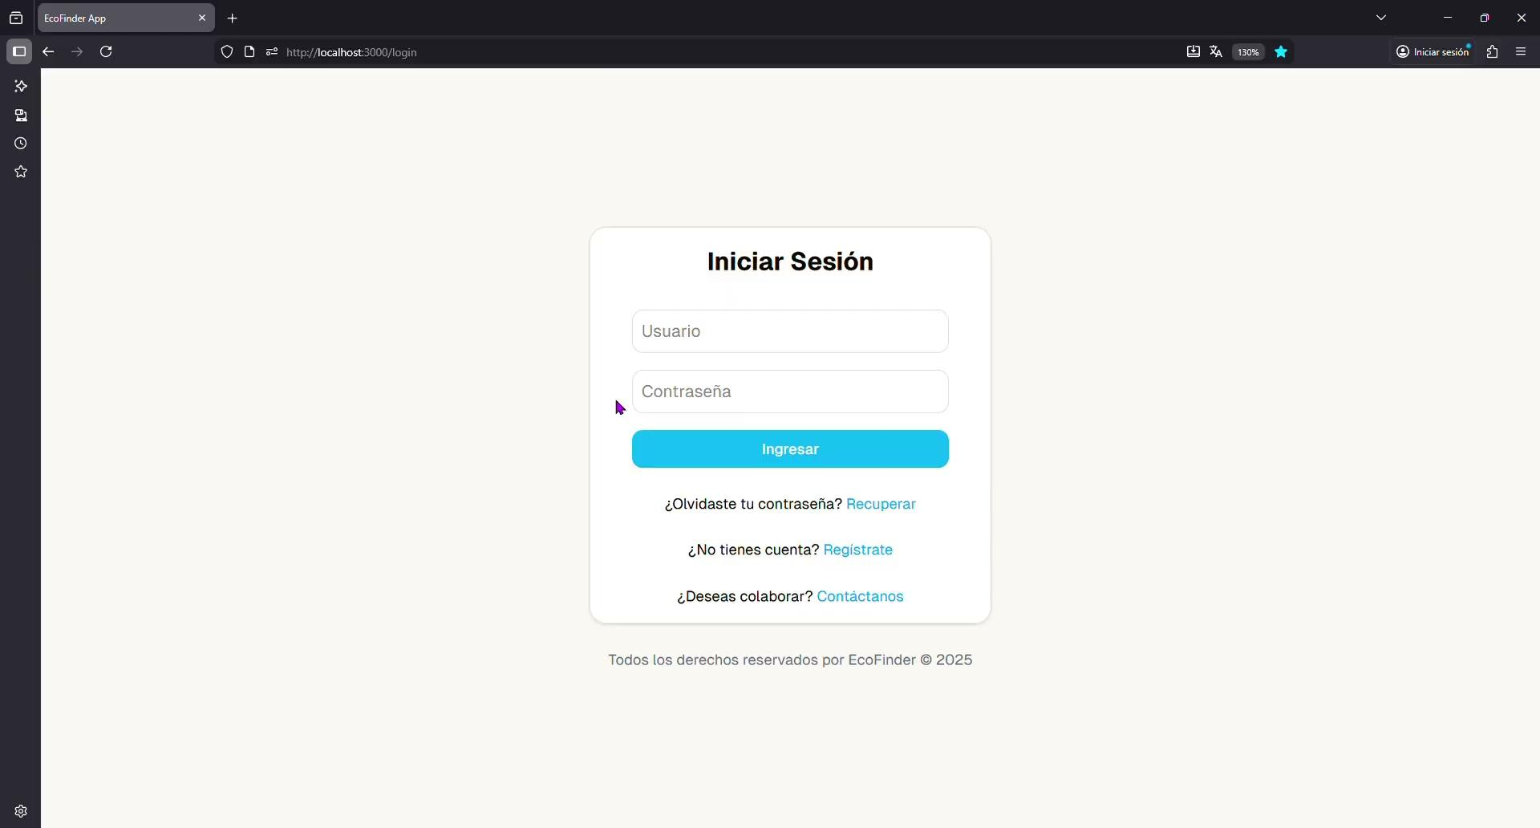
Demostración del resultado del proyecto - Web

Slide 19

Demostración del resultado del proyecto - Móvile

Slide 20
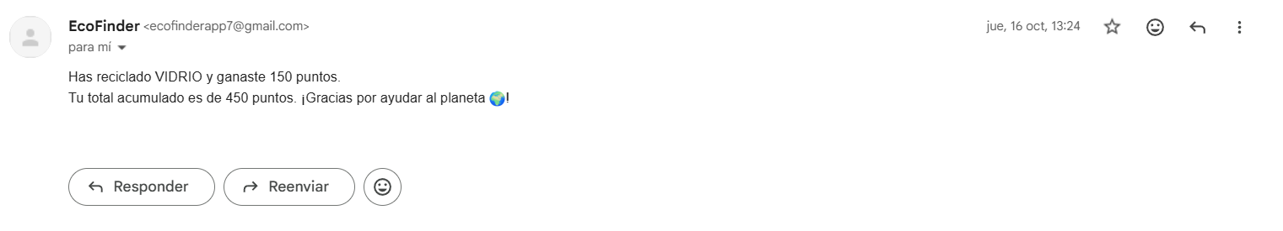

Slide 21

Resultados obtenidos

Slide 22

Obstáculos presentados durante el desarrollo

Slide 23

Preguntas de la comisión

Slide 24
¡GRACIAS!

